Slide 1

Muhasebe Mesleğinin Yeniden Yapılanması Tehditler Ve Fırsatlar

Slide 2
SUNUM PLANI
Sanayi Devrimi 4.0’a Giden Yol ve Dijital Çağ
Farklı Ülke Deneyimleri
Muhasebe Mesleğinde Beklenen Değişimler

Slide 3

Sanayi Devrimi 4.0’a Giden Yol ve Dijital Çağ
01

Slide 4
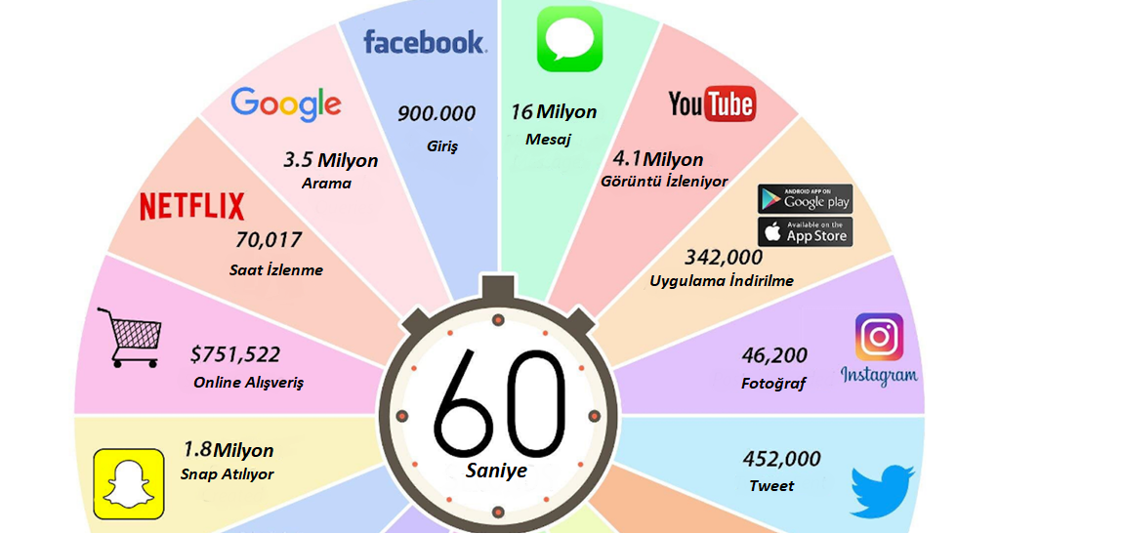
GÜNÜMÜZDEN 60 SANİYE

Slide 5
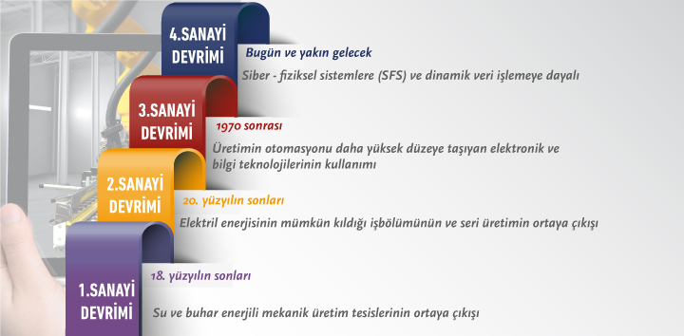
Sanayi Devrimleri

Slide 6
Sanayi 4.0 DİJİTAL DEVRİM
Endüstri Devrimini kısaca sanayinin dijitalleşmesi olarak adlandırabiliriz.
Ancak bu sadece bir üretim hattının, bir faaliyetin değil, bir şirketin bütün çalışma ve süreçlerinin dijitalleşmesi olarak düşünülmelidir.
Birbirine bağlı süreçlerin iletişim halinde olduğu,
Bu iletişimin internet üzerinden kurulduğu,
Nesnelerin veri toplayıp üretim sürecini tamamen değiştirdiği,
Makinelerin insanlarla etkileşimini öne çıkaran,
bu yeni dönem, kendi kendini düzenleyebilen otonom üretim sistemleri vaat ediyor.
(Derya İREN-Simens A.Ş. Digitalization and Industry Marketing Manager)

Slide 7
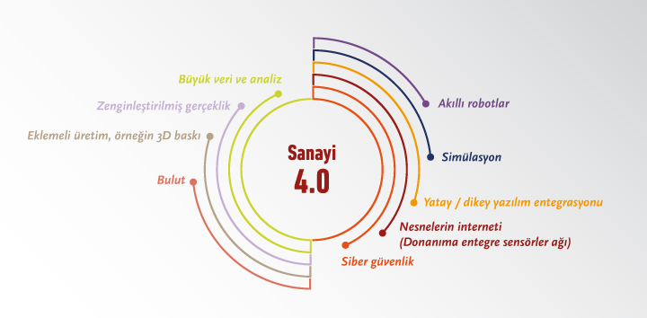
Endüstri 4.0
Endüstri 4.0’ı tetikleyen 9 unsur:

Slide 8

Avrupa Komisyonu
Avrupa endüstrisini dijitalleştirme başlığı altında aksiyon planında şunlara ağırlık verilecek:
Tüm sanayi şirketlerinin dijital teknolojilere erişimini kolaylaştırmak.
Avrupa’da dijital sanayi platformlarının oluşmasına zemin hazırlamak.
Dijital dönüşümden faydalanmak için işgücü alanlarını hazır tutmak.
Akıllı endüstrinin yaygınlaşması için uygun çözümler sunmak

Slide 9


Slide 10
ERP (İŞLETME KAYNAK PLANLAMASI) SİSTEMLERİNİN TARİHSEL GELİŞİMİ
Sistem Tipi | Zaman | Amaç | Odak Nokta
Sipariş Noktası Sistemleri | 1960’lar | Geçmiş verileri kullanarak tahmin ve stok yönetimi | Maliyet, yüksek miktarda üretim ortamları destekleyen stok sistemleri
Malzeme İhtiyaç Planlaması (MRP) | 1970’ler | Talep tabanlı olarak üretim ve malzeme süreçlerinin miktar ve zamansal olarak planlanması | Üretim entegrasyonu ve planlaması
Üretim Kaynakları Planlaması (MRPII) | 1980’ler | Kapasite planlaması ile imalat planlarının atölye düzeyinde uygulanması ve izlenmesi | Tüm üretim kaynaklarının bütünleştirilmesi, detaylı maliyet raporları ve kalite
Kurumsal Kaynak Planlaması (ERP) | 1990’lar | Müşteri ve tedarik boyutunu da katarak işletmedeki tüm birimlerin bütünleşmesi | Üretim, tedarik ve müşteri verilerinin bütünleşmesi
Kurumsal Kaynak Planlaması II (ERP II) | 2000’lerden günümüze | Müşteri İlişkileri Yönetimi (CRM), Tedarik Zinciri Yönetimi, Elektronik Ticaret (E-Commerce) sistemlerinin bütünleşmesi | İşletmenin tüm işlevleri ile tüm paydaşların internet teknolojisi ile bütünleşmesi
Kaynak: (ASSAM Uluslararası Hakemli Dergi, Sevim, 2016:56)

Slide 11
ERP İletişim Ağı
ERP
E-Devlet
Şirketler
Banka
Mutabakat
Veri Aktarımı
E-Fatura
E-Arşiv
E-İrsaliye
E-Defter
BA-BS
Cari Hesap
Muhasebe Kaydı
Fatura Bilgileri
Hesap Kartları
Ödeme
Tahsilat
Havale
EFT
Çek-Senet
Mutabakat

Slide 12
Kaynak:The Statics Portal ( https://www.statista.com/statistics/247557/global-erp-software-revenue/ )

Slide 13
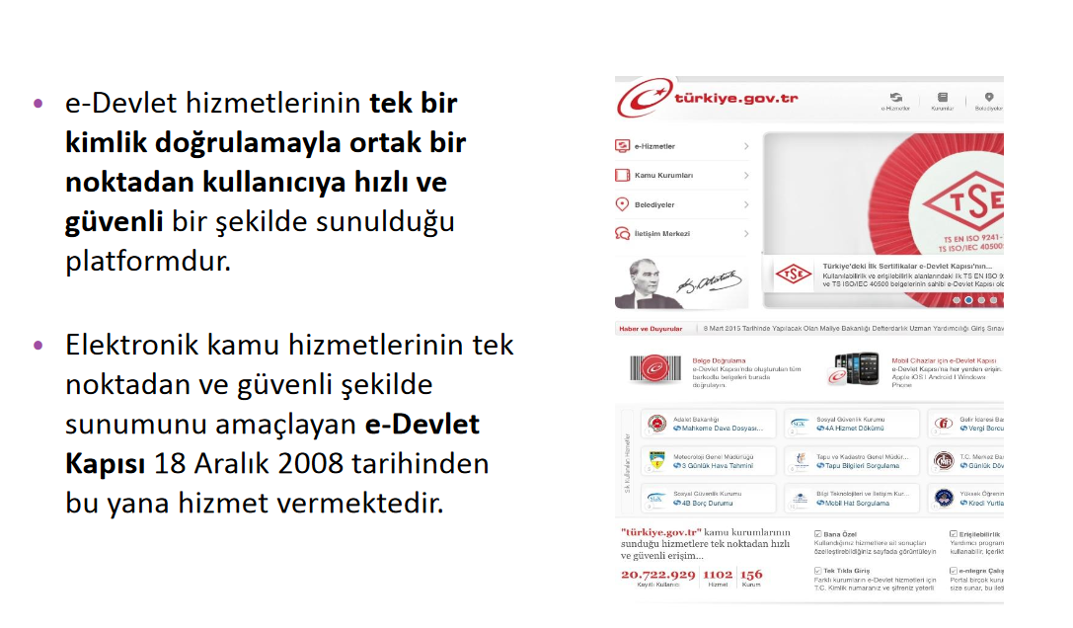
e- devlet

Slide 14
Türkiye - gıb
GELİR İDARESİ BAŞKANLIĞI BÜNYESİNDEKİ E-UYGULAMALAR
GİB Mobil Uygulaması 31.12.2017 323.806 kişi

Slide 15
2017 Yılı Sonu İtibariyle
E-FATURA
72.036 MÜKELLEF
177.485.032 E-FATURA
2.6 Trilyon TL
E-ARŞİV
Mükellef Sayısı 11.306
FATURA SAYISI 1.236.469.920
E-BEYANNAME
90 Milyon Adet Beyanname
HAZIR BEYAN
1.487.590 Kullanıcı
E-TEBLİGAT
18.906.008 Tebligat

Slide 16

FARKLI Ülke DENEYİMLERİ
02

Slide 17

Akdeniz Muhasebeciler Federasyonu’nun Dijital Dünya ve Muhasebe Mesleği Konulu Yıllık Konferansı,
14 Eylül 2018, İstanbul
İtalyan Bakış Açısından Siber Muhasebeci ve Zorunlu E-Fatura Deneyimi
Ernesto Gatto

Slide 18

Estonya
Bulut tabanlı dijital devlet
%100 e-fatura,e-fiş, e-defter
2020’den sonra devlet ile şirketler arası gerçek zamanlı veri paylaşımı
Endüstri 4.0 doğrultusunda anlık bulut tabanında fabrika yönetimi

Slide 19
Estonya
Gerçek Zamanlı Ekonominin Devrimi
1) Finansal büyük veri ve otomasyon sayesinde gerçek zamanlı minimal insan müdahalesi gerektiren muhasebe tasnif ve kayıt
2) 2020 sonrası dijital gerçek zamanlı özel/devlet denetimleri
3) Anlık finansal rapor, gerçek zamanlı risk ve yatırım değerlendirmesi

Slide 20
ÖZET
Bu yeni devrim canlılar, fiziksel ve fiziksel olmayan nesnelerin birbirileri ile iletişimde olacağı yepyeni bir üretim ve hizmet döngüsü tasarlamaktadır.
Üretim süreçleri ile bilgi teknolojilerinin bir bütün olarak birlikte faaliyette bulunması için çalışmalar devam etmektedir.
Kaynakların daha uygun planlanarak üretim maliyetlerinde tasarruf sağlanması, üretimde, verimlilikte ve gelirde artış sağlanması beklenmektedir.
Artık, bilgi temelli toplumdan teknoloji temelli topluma geçiş olduğu kabul edilmektedir.

Slide 21
Sanayi 4.0 NELERİ DEĞİŞTİRECEK
İş Dünyası
İş Modelleri
İşveren Çalışan Rolleri
Çalışma ve İletişim Kurma Teknikleri
Kariyer Yolları

Slide 22
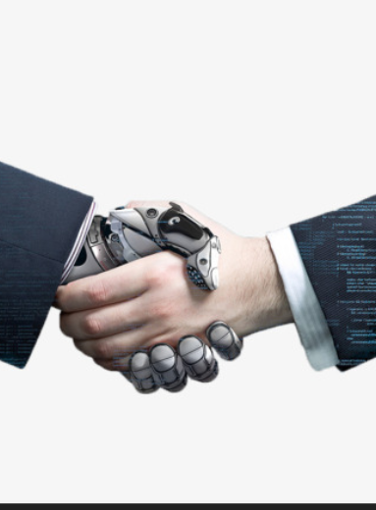
Sanayİ 4.0 iş dünyasına etkisi
İş Birliği Gelişiyor
Daha Esnek Çalışma Ortamları
Esnek Hiyerarşi
Bilgi Ve Fikir Akışı Kolaylaşıyor
Teknoloji Alt Rolleri Alıyor
Bugün Tanımlanamayan Yeni Meslekler

Slide 23

Muhasebe Mesleğinde Beklenen Değişimler
03

Slide 24
Mesleğe Etkisi
“Bilişim teknolojilerindeki atılımları gelenek­sel endüstriyel süreçleri tamamen değiştirme amacıyla kullanma yak­laşımı” olarak da tanımlanan Endüstri 4.0’ın etkilemediği sektör ve meslek grubu olmamakla birlikte, pratikte en çok etkileyeceği meslek gruplarının başında muhasebe ve denetimin geleceği büyük bir çoğunluk tarafından kabul edilmektedir.
Uluslararası Muhasebeciler Federasyonu (IFAC) 2015 yılında küresel muhasebe mesleğinin geleceğini izleme grubu oluşturmuştur.
Dijitalleşme sürecindeki yenilikler ve yapay zekanın kullanım derecesindeki artışlar; küresel muhasebenin yeniden tasarlanarak şekillendirilmesi çalışmalarını gündeme getirmiştir.
EKOIQ Dergisi Özel Eki, “Akıllı” Yeni Dünya: Dördüncü Sanayi Devrimi, Aralık 2014.

Slide 25
Muhasebenin Fonksiyonları Açısından Yaklaşım
Muhasebenin geleneksel tanımından hareketle, muhasebenin fonksiyonlarını;
Belgeleri tasnif etme,
Kaydetme,
Sınıflama,
Raporlama,
Analiz etme ve yorumlama,
Olarak sıralayabiliriz.
Bizce muhasebenin bu fonksiyonlarında her hangi bir değişim olmayacaktır.
Buna karşın sanayi 4.0 devrimi ile bu fonksiyonları dijital muhasebe sistemlerinin ne ölçüde üstlenebileceği çok iyi analiz edilmelidir.

Slide 26
Tehdit
Bizce bu süreçte muhasebeciye olan ihtiyaç değişmeyecek; ancak insan işgücünde özellikle alt rollerde küçülme yaşanacaktır.
Yeni sistemlerin;
Maliyet
Verimlilik
Performans
Çevre
açısından göreceli avantajlar yaratacağı kabul edilmektedir.

Slide 27
Olası Değişimler
Değişen iş dünyasında, muhasebecilerin kamu yararına odaklanıp, mesleğin etik değerlerini temel alarak yeni teknolojiler ve yenilikler konusunda da yeterli düzeyde bilgi sahibi olması gerektiği öngörülmektedir.
Farklı bir ifadeyle yeterlilik ve yetkinlik öne çıkacak, ayrıca deneyim daha da önem kazanacaktır.
Daha nitelikli işler kapsamında sistem tasarımı ve bu konudaki danışmanlık önem kazanacaktır.
Dijitalleşmenin mesleğe etkisi konusunda yapılan bir çalışmada, muhasebe mesleğinin yönetim danışmanlığı, denetim ve vergi alanlarında liderlik düzeyinde önemli bir role sahip olacağı öngörülmüştür.

Slide 28
Olası Değişimler
İşletmelerin finansal ve finansal olmayan verilerinin kayıt ve analiz edilerek raporlanması sürecinin gelecekte daha karmaşık hale geleceği tahmin edilmektedir.
Dijital sistemlerin, teknolojik olarak denetimi yeni alanlar yaratacaktır. Şirket yapısını çok iyi anlayıp işleyişin doğruluğunu, faaliyetlerinin dış yönetmeliklere uygunluğunu onaylamak önemli bir faaliyet konusu olacaktır.
Kısacası, muhasebenin analiz ve yoruma dayalı fonksiyonları meslek mensuplarınca gerçekleştirilecek ve işletmenin geleceğini planlanması sürecine katkı sağlayacaktır. Farklı bir ifadeyle müşterilere daha çok katma değer sağlayacak hizmetlere yönelmek gerekecektir.

Slide 29
MUHASEBENİN EVRİMİ
Günümüzde muhasebe iş akışında zaman %80 rutin işlere, %20 ise problem çözümüne ayrılıyor. Yapay zeka ile kendini tekrarlayan ve zaman alan işlerin robot teknoloji tarafından yapılması, meslek mensuplarının ise çalışmalarını eleştirel ve geliştirici süreçlere yöneltmesi beklenmektedir.
IQ henüz EQ’nun yerini alamadığı için hala Duygusal Zeka ‘ya ihtiyaç olacağı öngörülmektedir. Bu nedenle muhasebecilikte insan ilişkileri ve iletişim daha ön plana çıkacaktır.
Sadece rakamları değil insanları da yönetenler başarılı olacaktır.

Slide 30

Geleceğin Muhasebecisi
Robotlarla Çalışabilen
Dijital Gelişmelere Uyumlu
Veri Analizi Yapabilen
Sistemin bir parçası olabilen
Liderlik Özellikleri Gelişmiş
Yaşam boyu öğrenmeye açık

Slide 31
MUHASEBENİN EVRİMİ
Kısacası;
Teknolojinin gelişme hızı,
İş dünyasının değişen ihtiyaçları,
Kamunun beklentileri,
Düzenleyici kurumların yaklaşımı,
Gelecekte mesleğin nasıl şekilleneceğini belirleyecektir.
Dünyadaki gelişmelerin sürekli olarak izlenmesi bizce önemlidir.

Slide 32
Mesleğe Etkisi
Sanayi 4.0 ile yeni bir üretim ve hizmet döngüsü tasarlanmaktadır.
Muhasebe mesleğinin dijitalleşen iş süreçlerini iyi analiz ederek değişen koşullara uyum göstermesi gerekir.
Bu konuda Meslek Örgütümüze ciddi sorumluluklar düşmektedir.

Slide 33
